Slide 1
AOP와 Transaction 적용 과제
풋살 선수와 감독을 위한 일정 관리 프로젝트
소프트웨어공학과 2017156037 정수경

Slide 2
목차
1. 프로젝트개요………………………….p3
2. 프로젝트구성…………………………p4
3. DI 설정 코드…………………………..p6
4. AOP 설정 코드……………………..…p8
5. 트랜잭션적용 시나리오와 코드…...p9
6. 실행결과화면…………………………p10

Slide 3
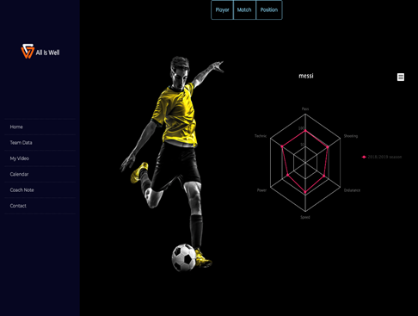
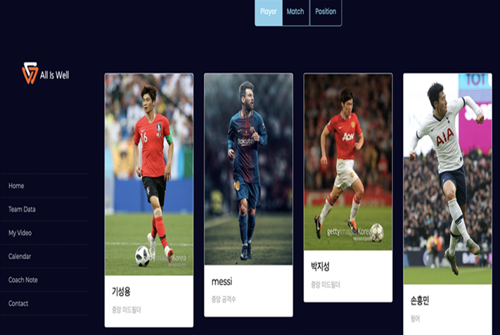

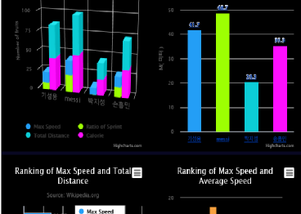
1. 프로젝트 개요
아마추어 풋살 분석 시스템
풋살 팀 선수와 감독에게 다양한 서비스를 제공하는 웹사이트
팀 일정 확인
팀 스케줄 관리의 필요성

Slide 4
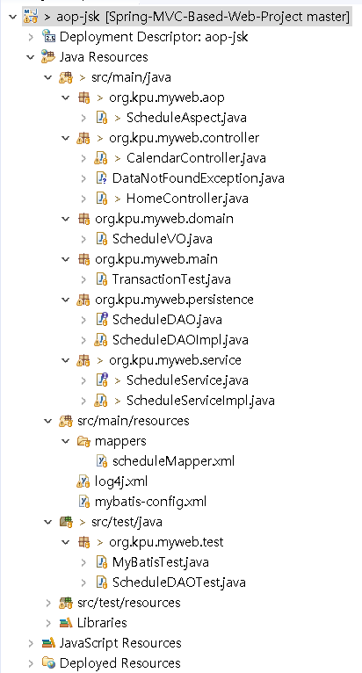
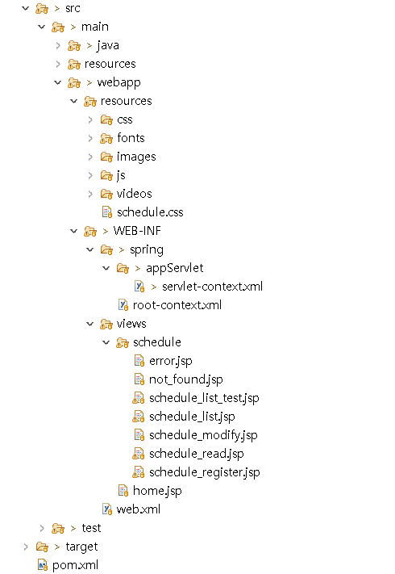
2. 프로젝트 구성
← aop 클래스
← 컨트롤러 패키지
← 캘린더 디자인 css
← 도메인 패키지
← DAO 패키지
← 서비스 구현 패키지
← 프로젝트 설정 파일
← 스케줄 View
← 마이바티스 SQL 매퍼 파일
← 마이바티스 설정 파일
← Junit test용 패키지
← WAC 등록 설정 파일
← 프로젝트 라이브러리 설정 파일

Slide 5
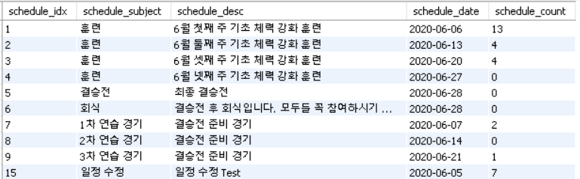


2. 프로젝트 구성
← ① tk_schedule
↓ ② tk_playersignupinfo
← ④ tk_role
↑ ③ tk_coachsignupinfo

Slide 6
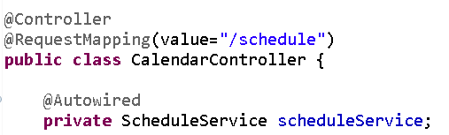
3. DI 설정 코드
← servlet-context.xml
← CalendarController.java

Slide 7
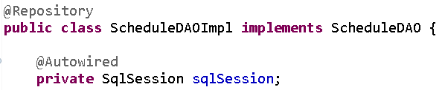
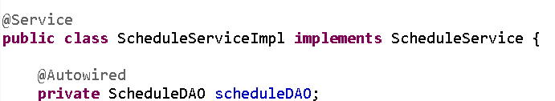
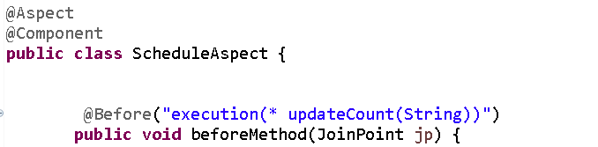
3. DI 설정 코드
← root-context.xml
← ScheduleDAO.java
← ScheduleServiceImpl.java
← ScheduleAspect.java

Slide 8
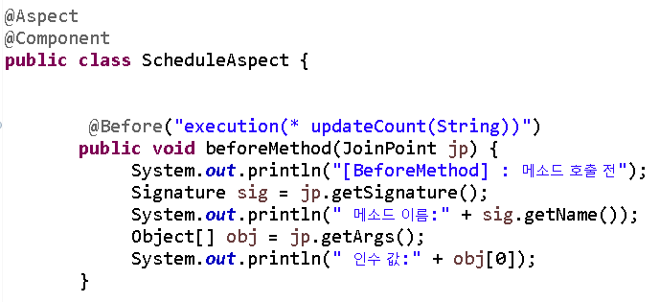
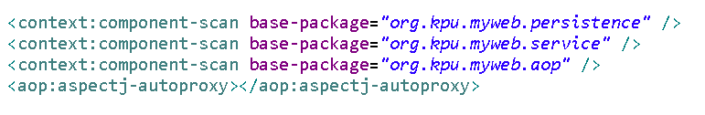
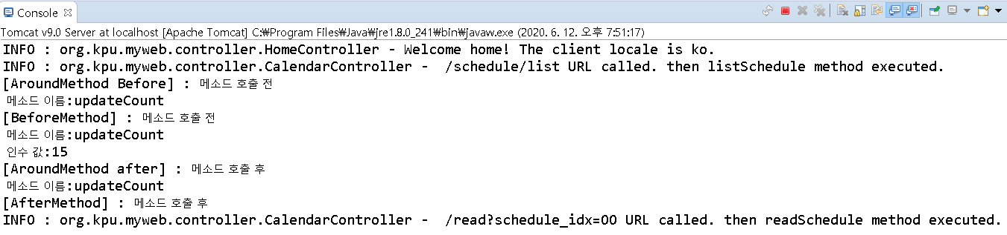
4. AOP 설정 코드
← ScheduleAspect.java
↓ root-context.xml

Slide 9
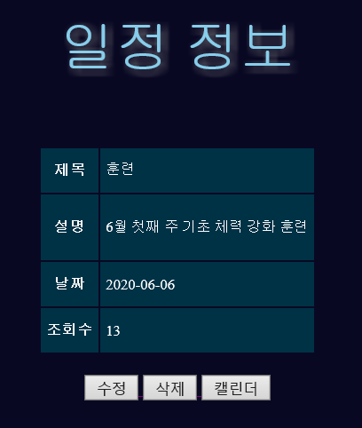
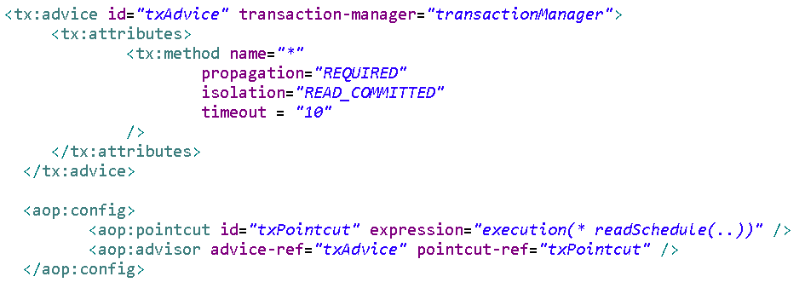
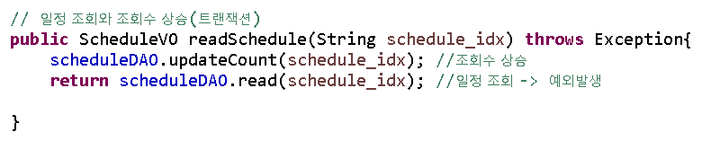
5. 트랜잭션 적용 시나리오
← root-context.xml
← ScheduleServiceImpl.java

Slide 10
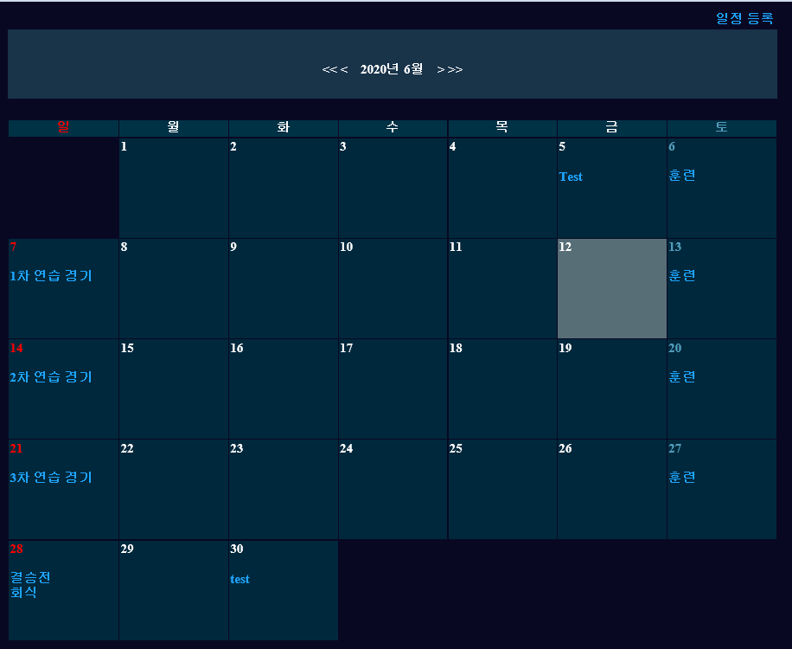
6. 실행결과화면

Slide 11
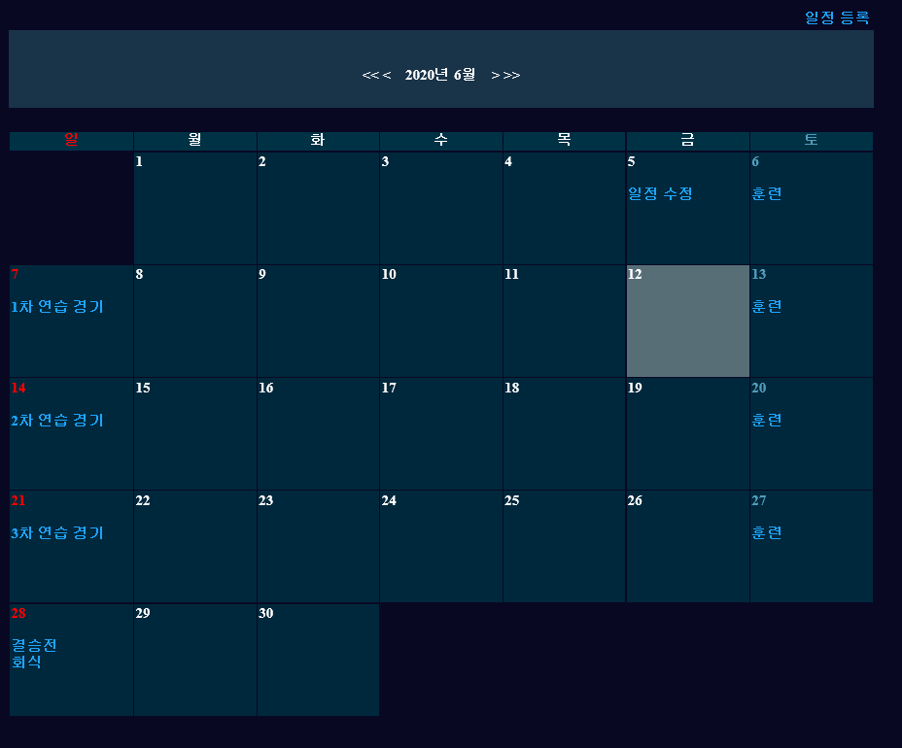
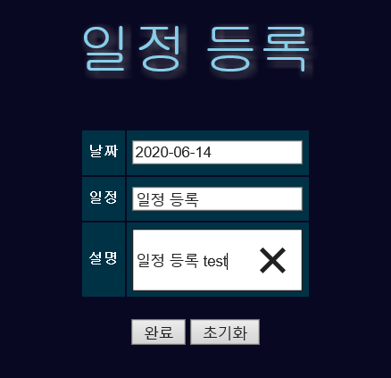
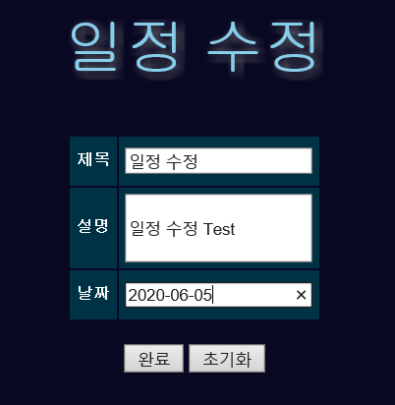
6. 실행결과화면

